Slide 1

PENGEMBANGAN APLIKASI MOBILE PRESENSI PEGAWAI BERBASIS GPS DAN GEOCODING MENGGUNAKAN METODE PENGUKURAN JARAK HAVERSINE [STUDI KASUS: BALAI DESA WARUREJA, KABUPATEN TEGAL]
Guna Dermawan
A11.2018.11538
S1 – Teknik Informatika
FAKULTAS ILMU KOMPUTER
UNIVERSITAS DIAN NUSWANTORO
SEMARANG
2022

Slide 2



PENDAHULUAN
Konvensional
PRESENSI
Pengambilan keputusan
Rekapitulasi presensi
kedisplinan
Balai Desa Warureja

Slide 3




PENDAHULUAN
RUMUSAN MASALAH | BATASAN MASALAH
TUJUAN PENELITIAN | MANFAAT PENELITIAN
Presensi menggunakan cara konvensional
Kedisiplinan pegawai
Implementasi berbasis Android
Radius presensi 10 Meter
Algoritma pengukur jarak Haversine
Membangun sistem presensi berbasis Android
Meningkatkan kedisiplinan presensi pegawai
Rekap presensi pegawai dapat terpantau dengan baik
Membantu mengambil kebijakan terkait presensi

Slide 4



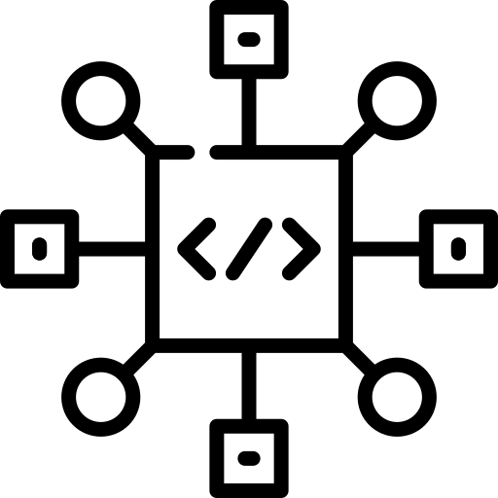
LANDASAN TEORI
TEKNOLOGI APLIKASI
DATABASE
Android dengan IDE android studio
Kotlin
Google Firebase
Autentikasi
Realtime database
Storage
AKSES LOKASI
ALGORITMA
GPS dengan menggunakan LBS (location based service) Geocoder
Metode pengukur jarak Haversine

Slide 5



LANDASAN TEORI
TEKNOLOGI APLIKASI
Bahasa pemrograman Kotlin
IDE Android studio
Kompatibel JDK 6
Performa cepat
Interoperability
Kompilasi incremental yang efisien
Integrasi layanan Google
Mendukung pengembangan penuh aplikasi android
Built in fitur untuk membantu proses penambangan aplikasi

Slide 6

LANDASAN TEORI
DATABASE
AUTENTIKASI
Manajemen akun pengguna
REALTIME
Menyimpan histori presensi pengguna
STORAGE
Menyimpan file unggahan pengguna seperti foto profil

Slide 7
LANDASAN TEORI
AKSES LOKASI
GEOCODER
GPS
Dengan menggunakan Geocoder, aplikasi akan mengubah letak kordinat longitude dan latitude menjadi alamat yang dapat dipahami oleh manusia. Ketika lokasi pengguna dan kantor ditemukan, maka kalkulasi jarak dapat dilakukan menggunakan algoritma yang telah ditetapkan.

Slide 8
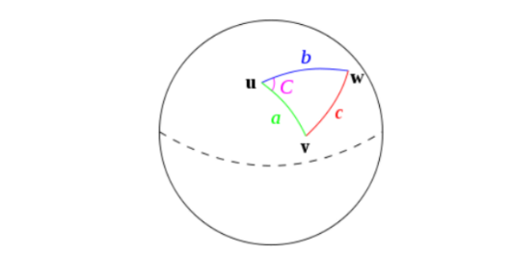
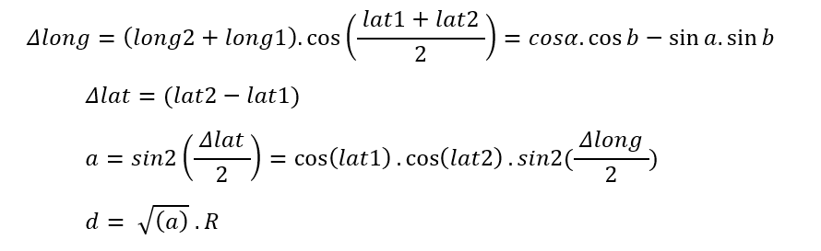
LANDASAN TEORI
ALGORITMA
HAVERSINE
Algortima haversine merupakan metode pengukuran jarak antara dua titik di bumi berdasarkan garis lurus dengan mengabaikan bentuk bumi yang agak lonjong. Menurut Yusup Miftahudin dkk, Algoritma Haversine adalah algortima yang paling mumpuni dalam hal kecepatan pemrosesan, ketepatan aplikasi, akurasi serta perbandingan kinerja secara keseluruhan jika dikomparasi dengan algoritma pengukur jarak lainya.

Slide 9

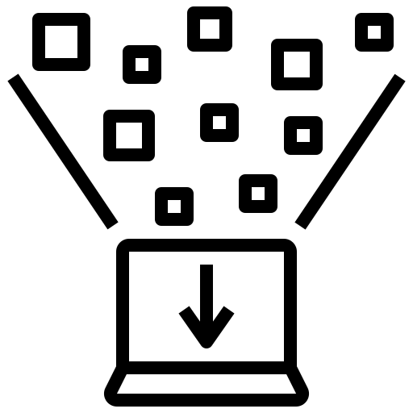



METODOLOGI PENELITIAN
STUDI LITERATUR
PENGUMPULAN DATA
ANALISA SISTEM
PENGEMBANGAN
PEMBUATAN LAPORAN
Pemahaman dan konsep presensi menggunakan metode pengukuran jarak yang telah ditentukan
Dilakukan dengan wawancara secara langsung kepada pihak terkait mengenai problematika yang ada.
Masalah presensi akan dilakukan analisa berkelanjutan untuk menemukan solusi jangka panjang
Pengembangan sistem dilakukan menggunakan metode prototype untuk mendapatkan sistem aplikasi yang dinamis sesuai dengan kebutuhan pengguna
Laporan hasil penelitian berupa karya ilmiah skripsi dan publikasi sebagai bahan penelitian berikutnya.

Slide 10
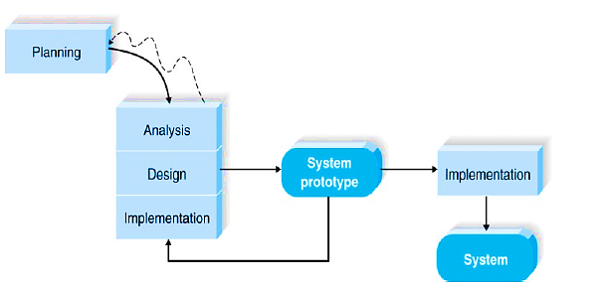





METODE PENGEMBANGAN SISTEM
PLANNING
ANALYSIS
DESIGN
IMPLEMENTATION
PROTOTYPE
Melakukan diskusi dengan pihak terkait mengenai kebutuhan sistem serta pengkajian penelitian yang berkorelasi dengan sistem presensi
Analisa dilakukan dengan meninjau kebutuhan perangkat lunak dan perangkat keras pendukung pengembangan aplikasi
Tahapan desain wireframe, ui aplikasi, database serta diagram pengembangan perangkat lunak
Merupakan tahapan pembuatan sistem aplikasi dengan menggunakan android studio dan kotlin
Melakukan pengujian aplikasi sesuai dengan kebutuhan pengguna

Slide 11
HASIL DAN PEMBAHASAN
RANCANGAN SISTEM
PLANNING
ANALYSIS
DESIGN
IMPLEMENTATION
Berdiskusi untuk menentukan kebutuhan pengembangan sistem
Referensi ilmiah
Sampel aplikasi yang telah ada
Pembuatan WBS
Identifikasi kebutuhan perangkat keras dan perangkat lunak
Pembuatan ERD, Use case, Activity dan Sequence diagram
Merancang Wireframe aplikasi
Melakukan implementasi desain wireframe
Membuat skema testing aplikasi, meliputi Blackbox dan Whitebox

Slide 12
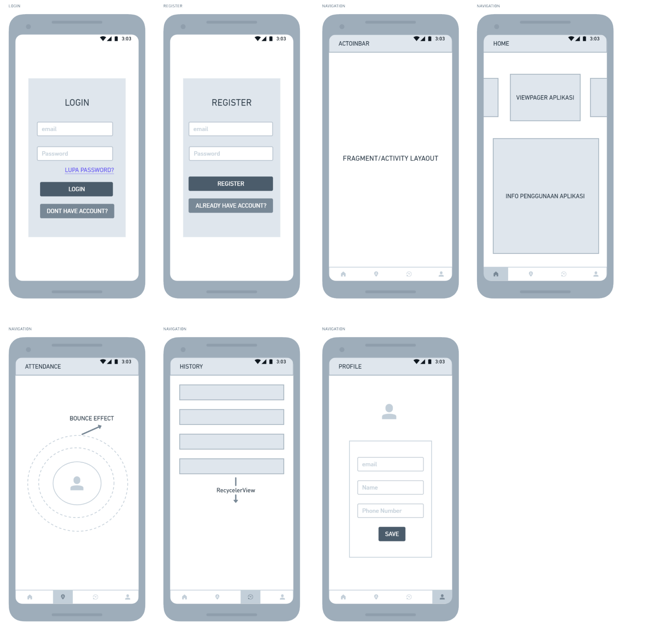
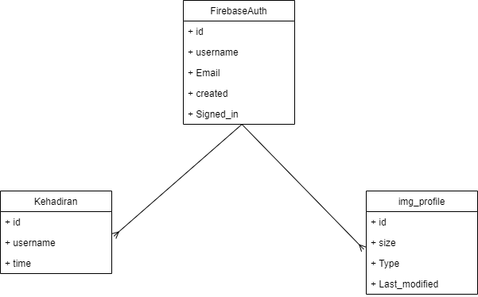
HASIL DAN PEMBAHASAN
RANCANGAN SISTEM
DESIGN
ERD NoSql Firebase
Wireframe presensi dan histori presensi

Slide 13
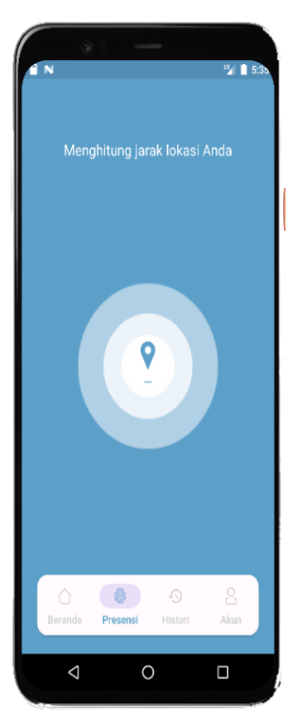
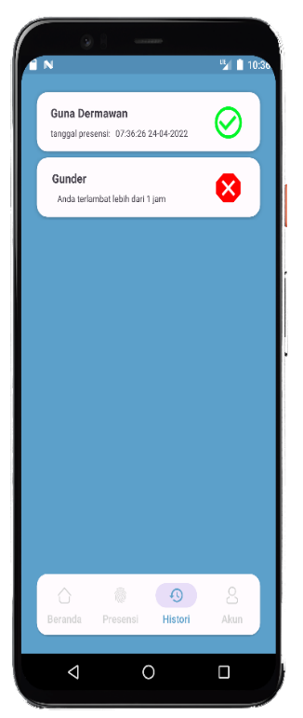
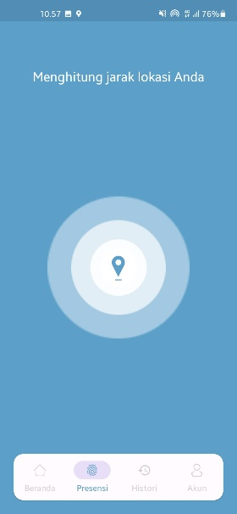
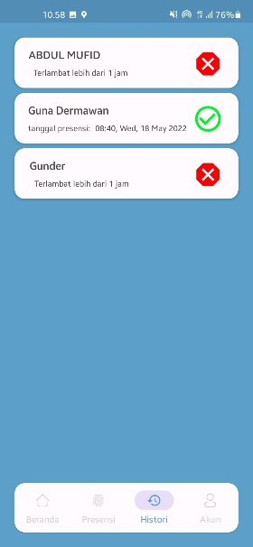
HASIL DAN PEMBAHASAN
IMPLEMENTASI
IMPLEMENTATION
WIREFRAME
EMULATOR
REAL DEVICE

Slide 14
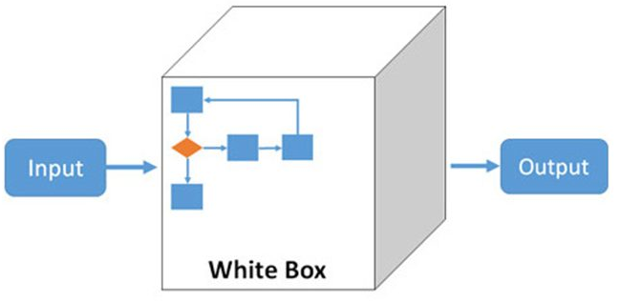
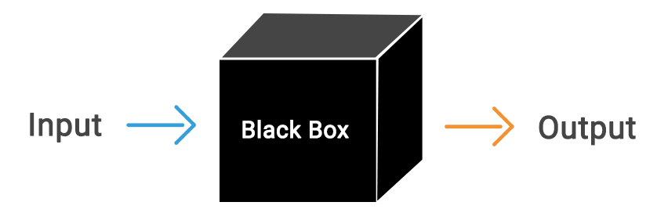
HASIL DAN PEMBAHASAN
PENGUJIAN
WHITEBOX TESTING
BLACKBOX TESTING

Slide 15





HASIL DAN PEMBAHASAN
PENGUJIAN HASIL
10 Pertanyaan
Analisa Nilai
Kuisioner
System Usability Scale (SUS)
Hasil Akhir

Slide 16


KESIMPULAN DAN SARAN
Kesimpulan
Saran
Sistem telah selesai dibangun menggunakan platform Android
Aplikasi memperoleh hasil dengan skala Marginal High dan adjective rating Good
Metode haversine akan membatasi area presensi
Kedisplinan pegawai diharapkan dapat meningkat
Perlu penggunaan database Sql untuk manajemen user yang lebih baik
Fitur presensi pulang bisa ditambahkan
Mengingatkan skor System Usability Scale (SUS)

Slide 17

SELESAI, YEAY!
GUNA DERMAWAN
A11.2018.11538

Slide 18
Slide pendukung

Slide 19
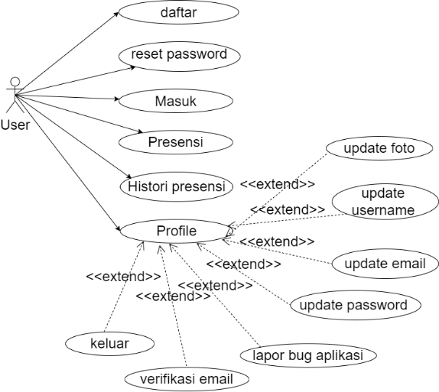
Use case diagram

Slide 20
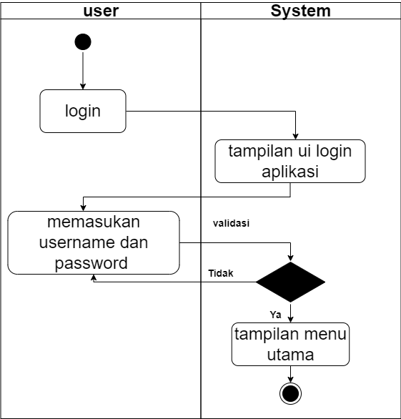
Activity diagram login

Slide 21
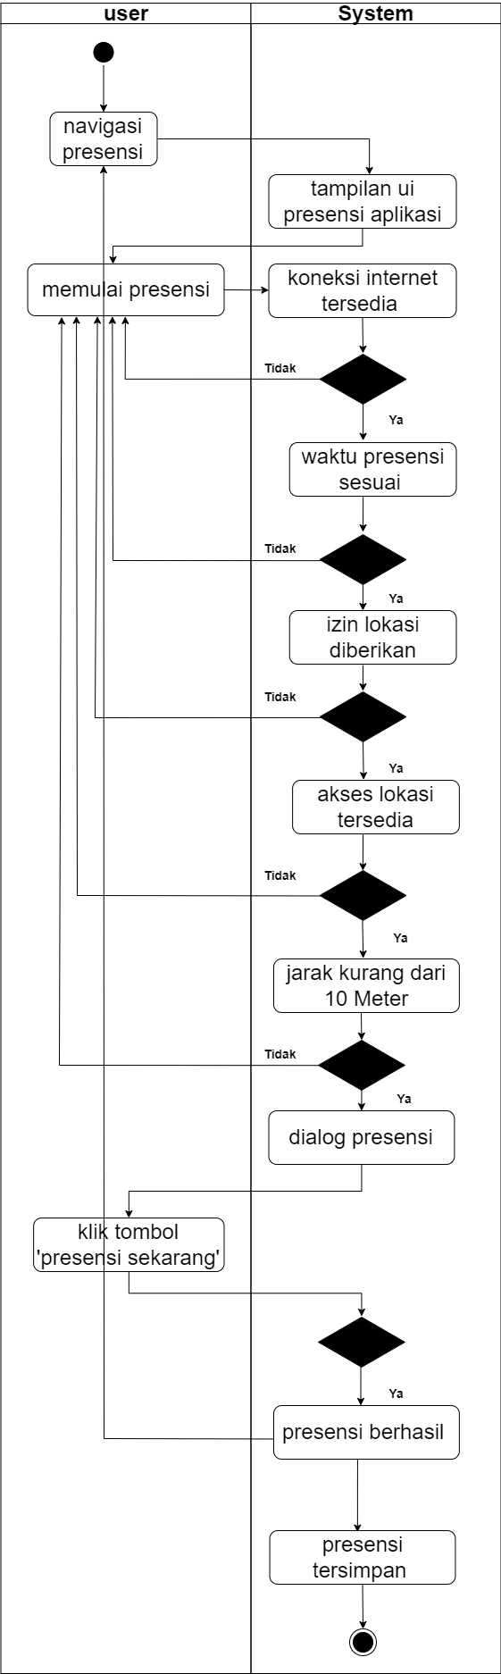
Activity diagram presensi

Slide 22
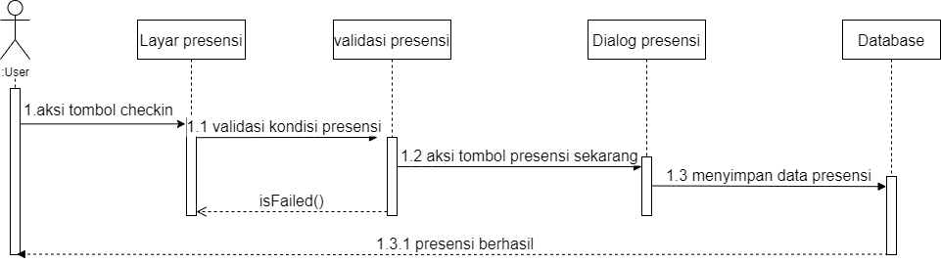
Seq diagram presensi

Slide 23
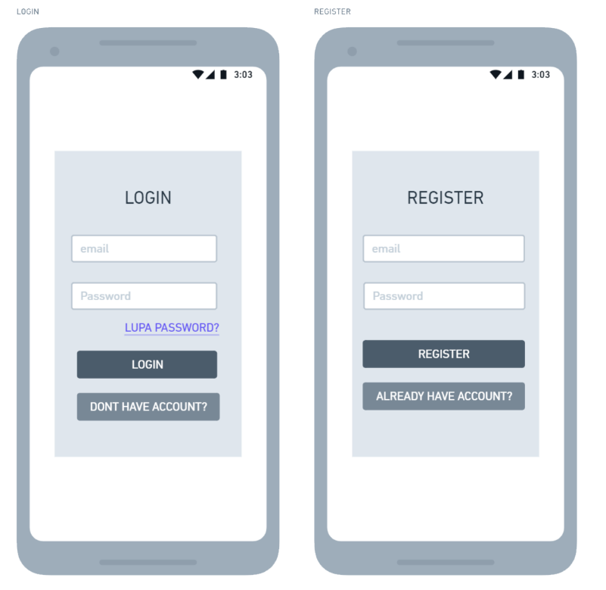
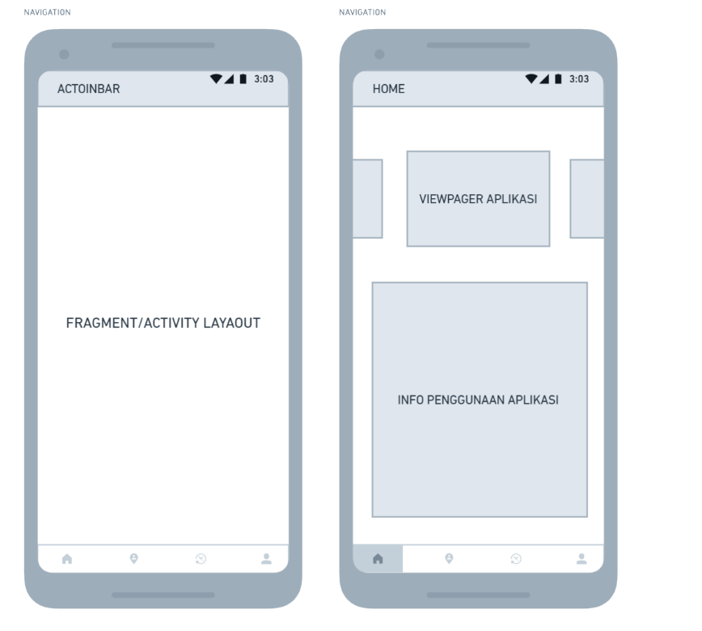
Wireframe aplikasi

Slide 24
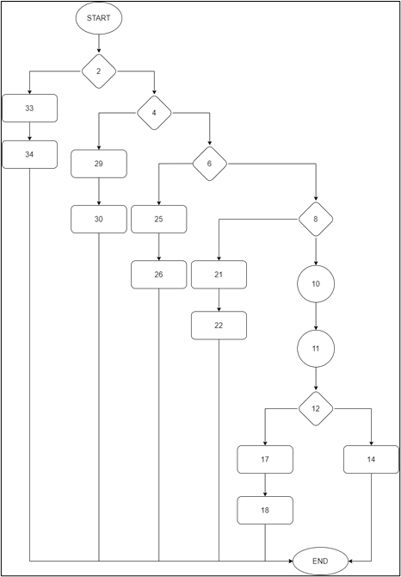
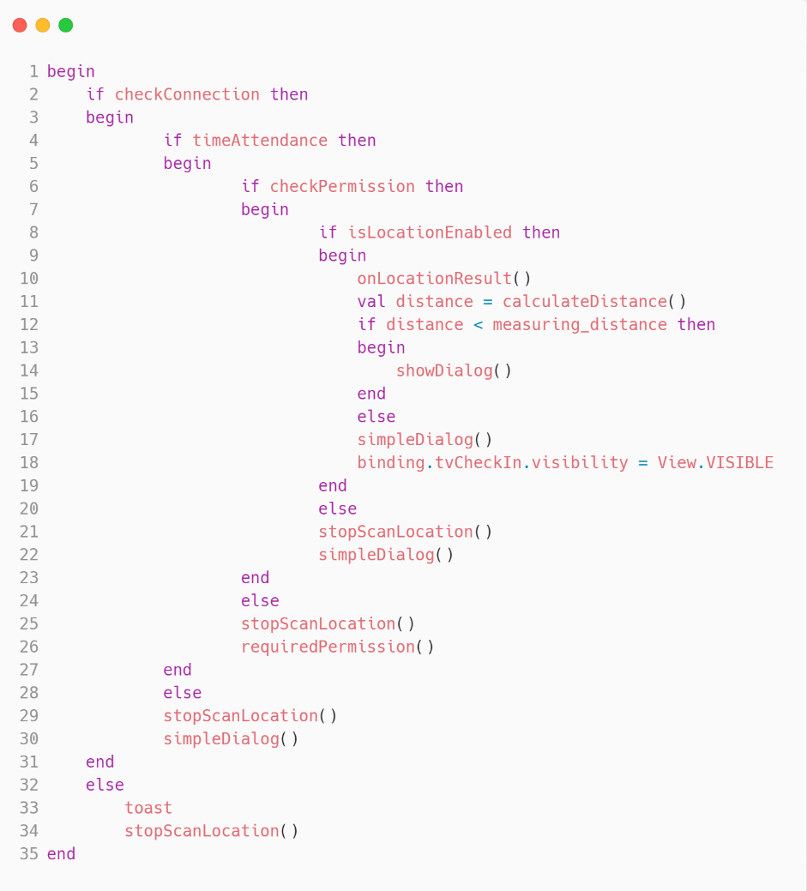
Pengujian whitebox
Flowchart whiteboard testing

Slide 25
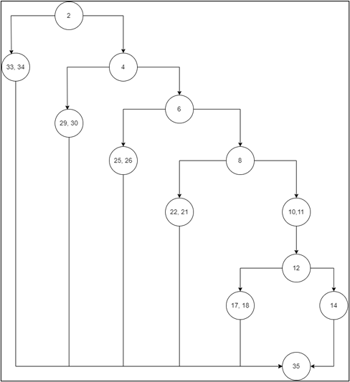
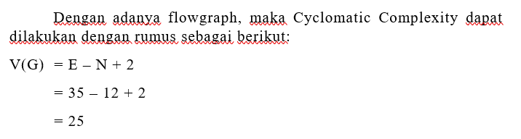
Flowgraph whitebox testing

Slide 26
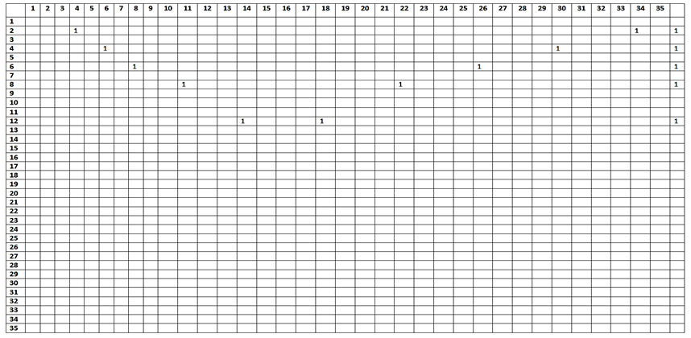
Tabel graph matriks

Slide 27
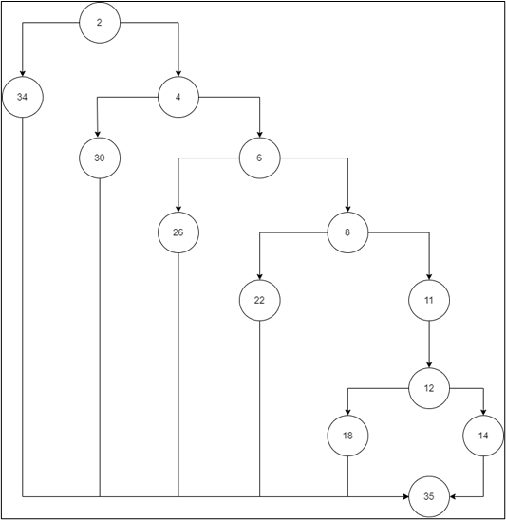
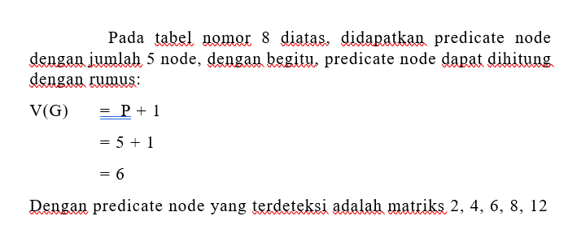
Konversi flowgraph whitebox testing

Slide 28
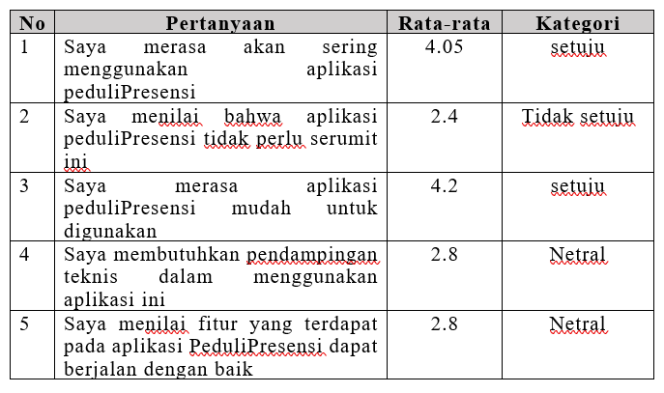
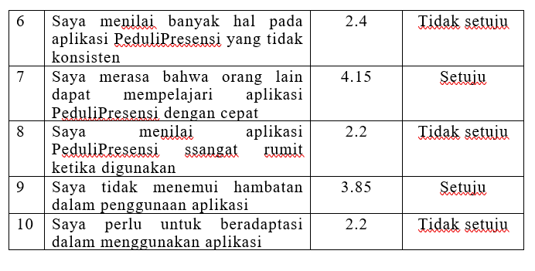
Tabel hasil kuisioner SUS

Slide 29
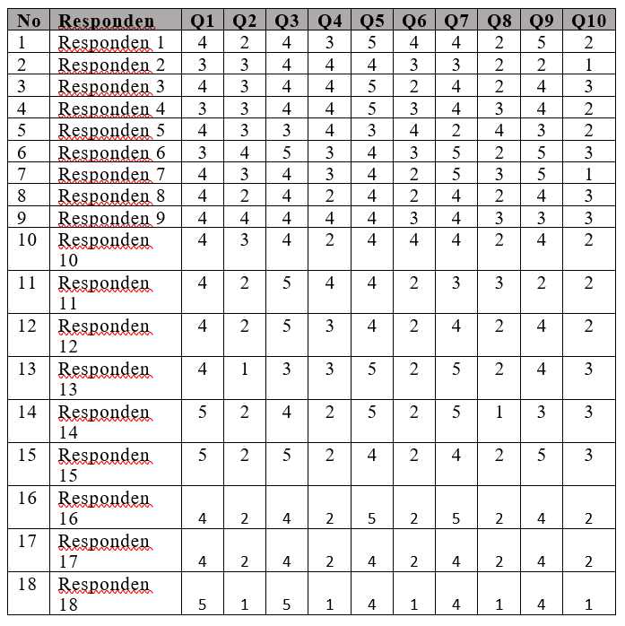
Tabel responden kuisioner SUS

Slide 30
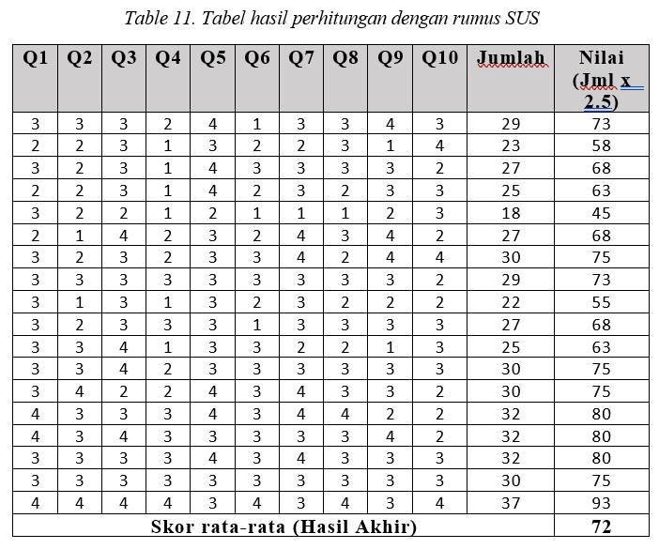

Slide 31
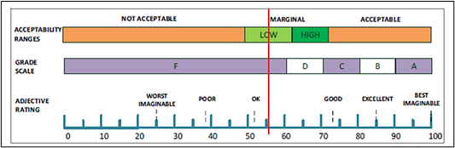
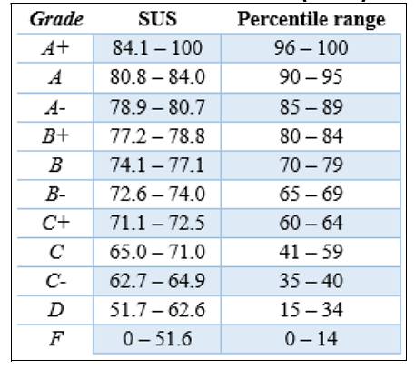
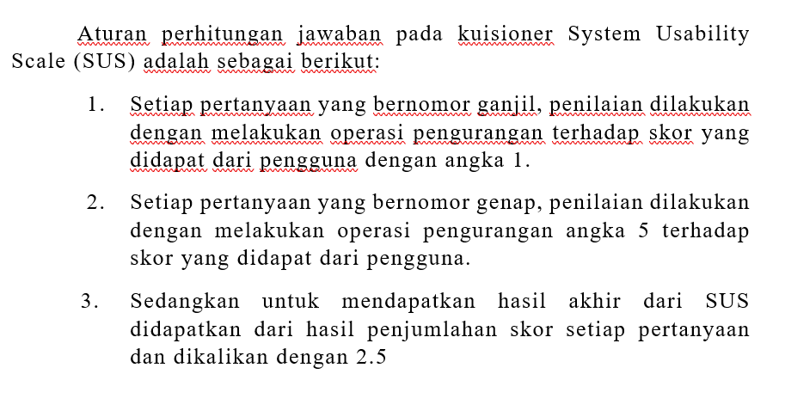
Tingkat penerimaan dan curved grade skor kuisioner SUS

Slide 32
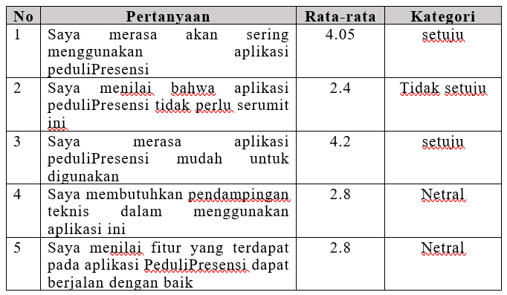
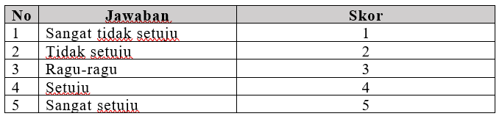
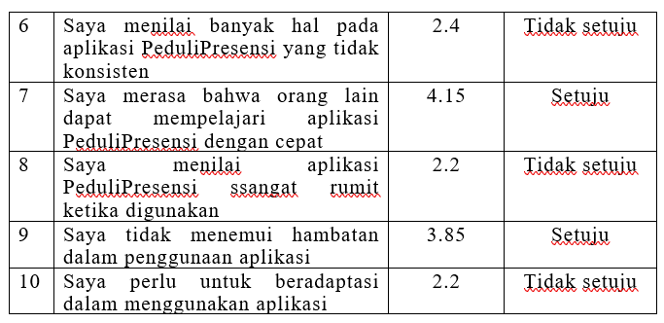
Acaun penilaian skor
Tabel SUS

